Slide 1
Составитель курсовой работы/отчёта по требованиям кафедры МПО ЭВМ

Slide 2
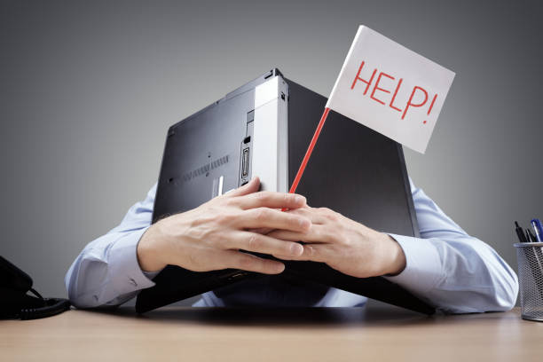
Проблема
Современные студенты совершенно не умеют составлять РПЗ. Речь не столько про наполнение, хотя оно тоже хромает, сколько про оформление. Большинство едва ли открывало методичку по написанию работ, максимум просто от кого-то слышали о том, что такая методичка существует. Кто-то сам редактирует оформление при написании работы, но даже так результат зачастую не соответствует ГОСТам.
Конечно, найдутся и те, кто изучает методичку, по ней создает шаблоны в MS Word, и затем использует их при подготовке РПЗ и прочей учебной документации, но таких абсолютное меньшинство. Но даже в этом случае есть вероятность, что где-то что-то слетит, добавится или удалится лишний отступ, и так далее.

Slide 3
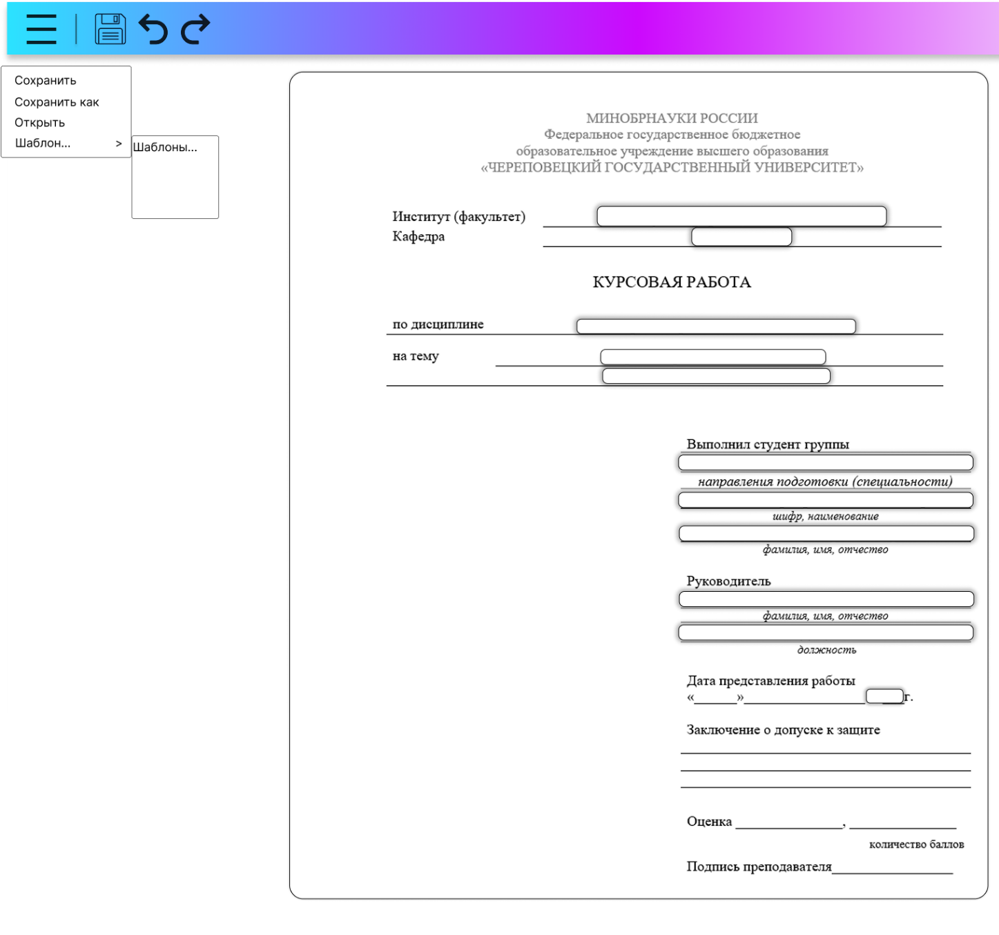
Идея проекта
Идея проекта: пользователь выбирает нужный шаблон работы, по необходимости создает разделы, заголовки, пункты, подпункты и т.д., заполняет его своим материалом в соответствии с требованиями конкретной дисциплины, затем сохраняет и скачивает документ. При этом оформление создается автоматически, и пользователь не может менять его. Всё редактирование документа идет в пределах конкретных текстовых полей

Slide 4
Стек технологий
Архитектуры: MVC и MVVM.
Фронтенд использует Blazor, Web Assembly.
Бэкенд: .NET (C#), ASP.NET Core, RestAPI.
Базы данных: PostgreSQL.
Разработка ведется на платформе .NET (С#), а проект придерживается принципов SOLID.
Система контроля версий Git.

Slide 5



Среды разработки. Используемый инструментарий
Vusial Studio – IDE, созданная компанией Microsoft для создания программного обеспечения
Используемый инструментарий:
pgAdmin – инструмент с графическим интерфейсом для управления базами данных PostgreSQL.
Swagger – универсальная платформа для работы с API

Slide 6
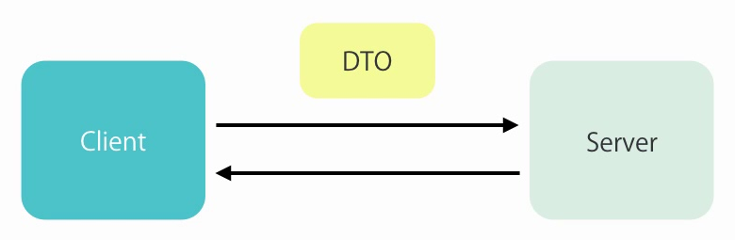

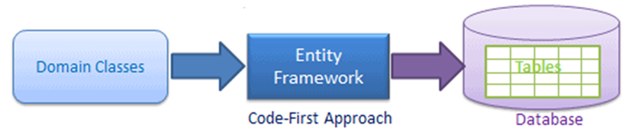
Используемый инструментарий
DTO-классы
Entity Framework Core - объектно-ориентированная, легковесная и расширяемая технология от компании Microsoft для доступа к данным.
ASP.NET Core – кроссплатформенный open-source фреймворк для создания веб-приложений на платформе .NET.

Slide 7

Трудности разработки
Плохая организованность рабочего процесса
Недостаток коммуникации в рамках разработки
Некорректная постановка задач и сроков их выполнения
Плохое распределение обязанностей
Недостаточно ответственный подход к разработке от некоторых участников
Низкий уровень навыков, а именно: hard-skills у некоторых участников и soft-skills у тимлида
Сокращение команды: трое участников потенциально могли покинуть проект из-за трудностей в учебе и возможного отчисления

Slide 8
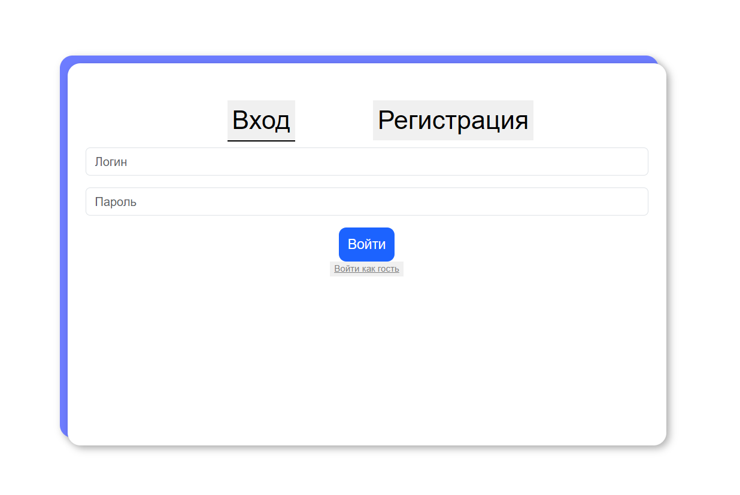
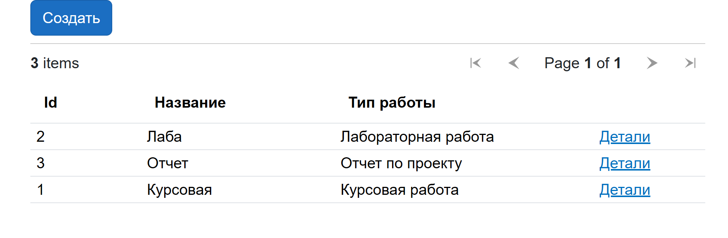
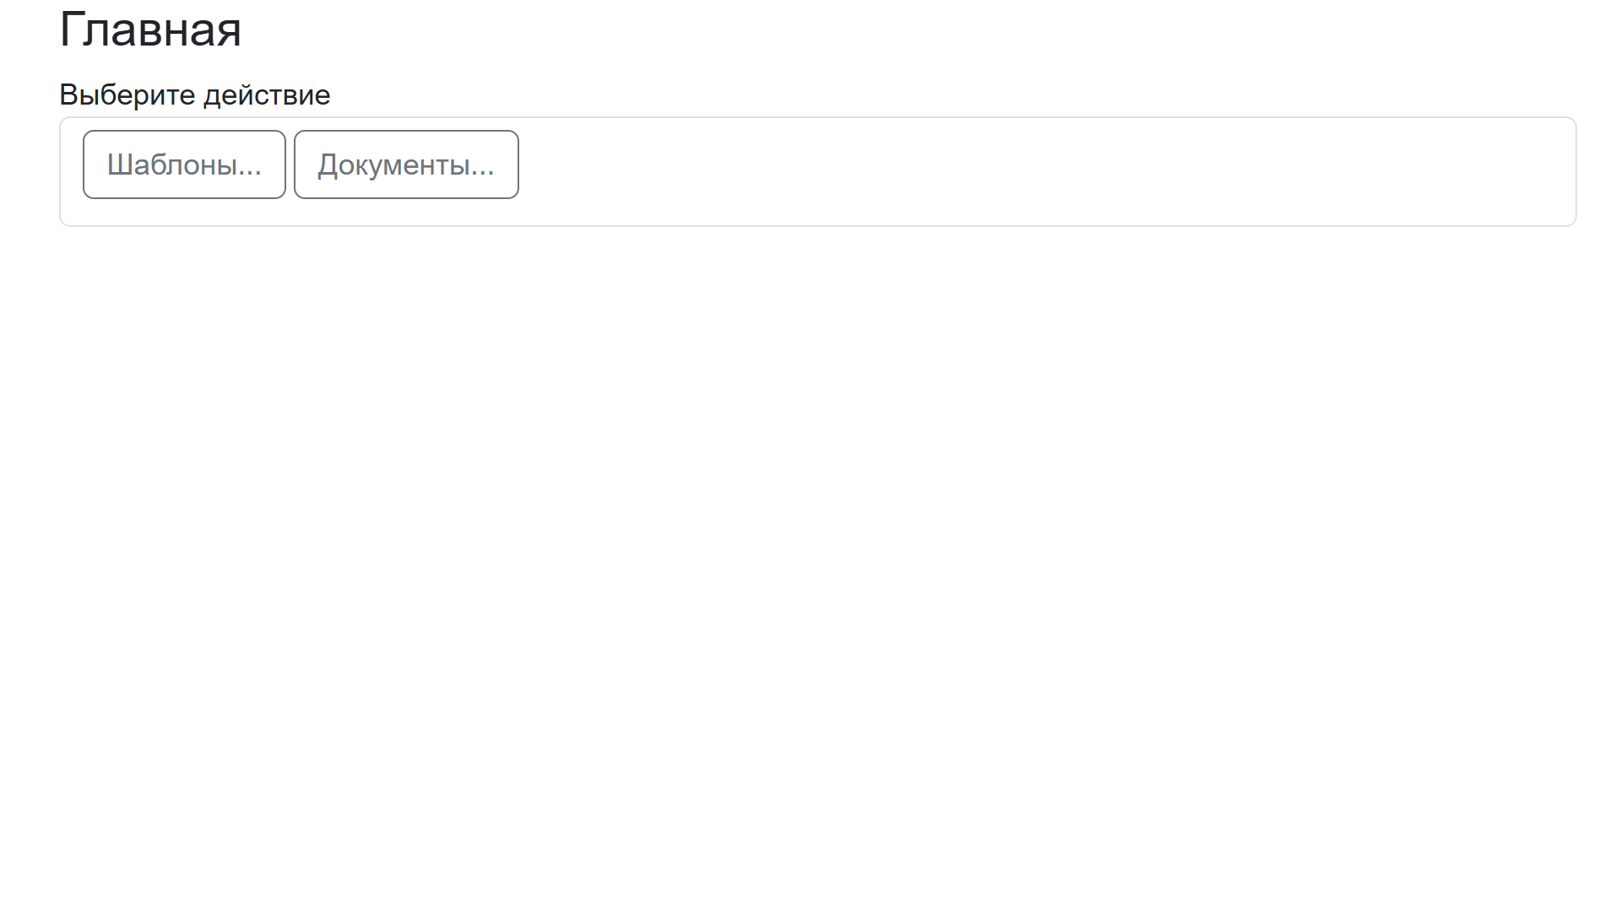
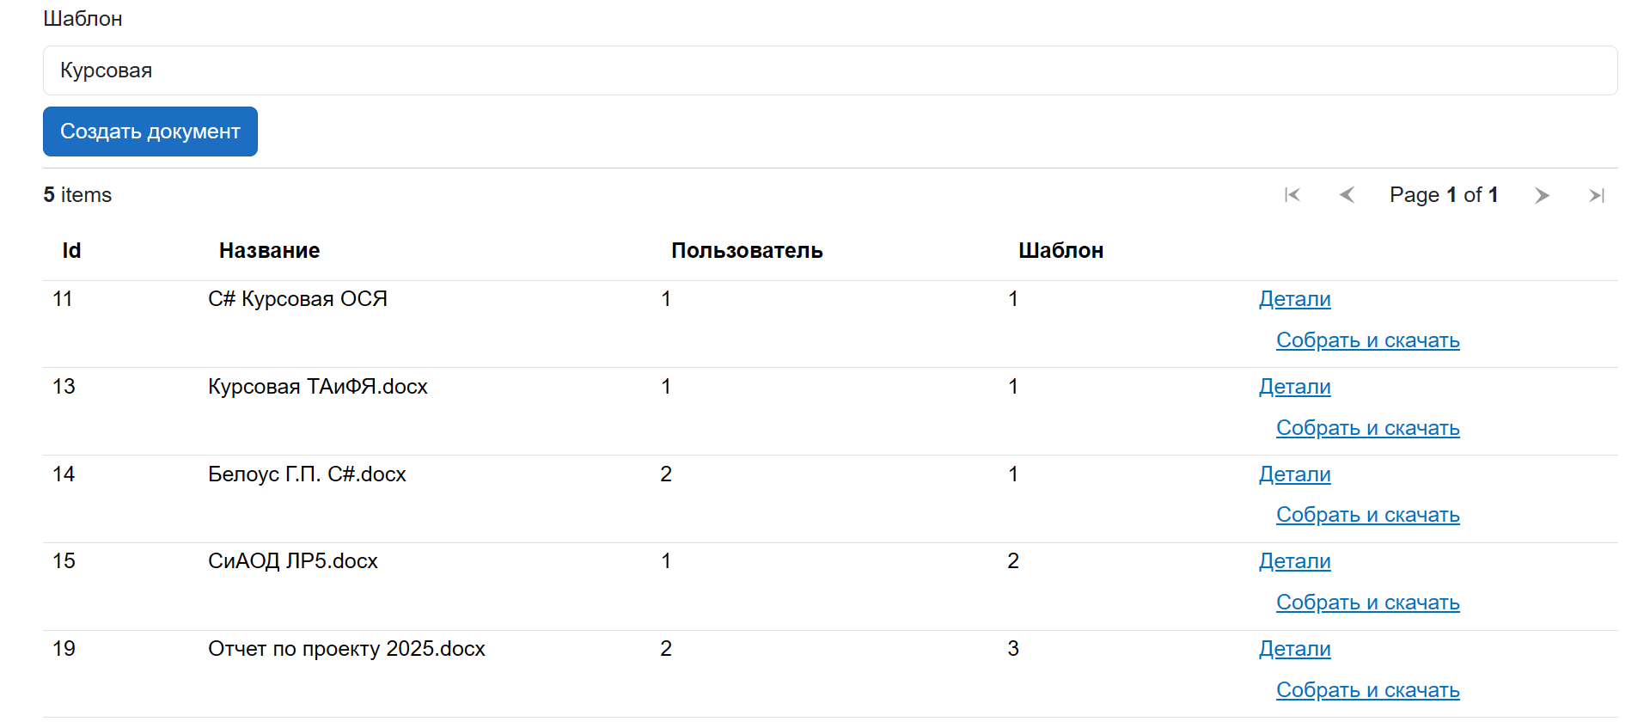
Как выглядит продукт
Окно авторизации
Выбор шаблона
Главная страница
Выбор документа

Slide 9
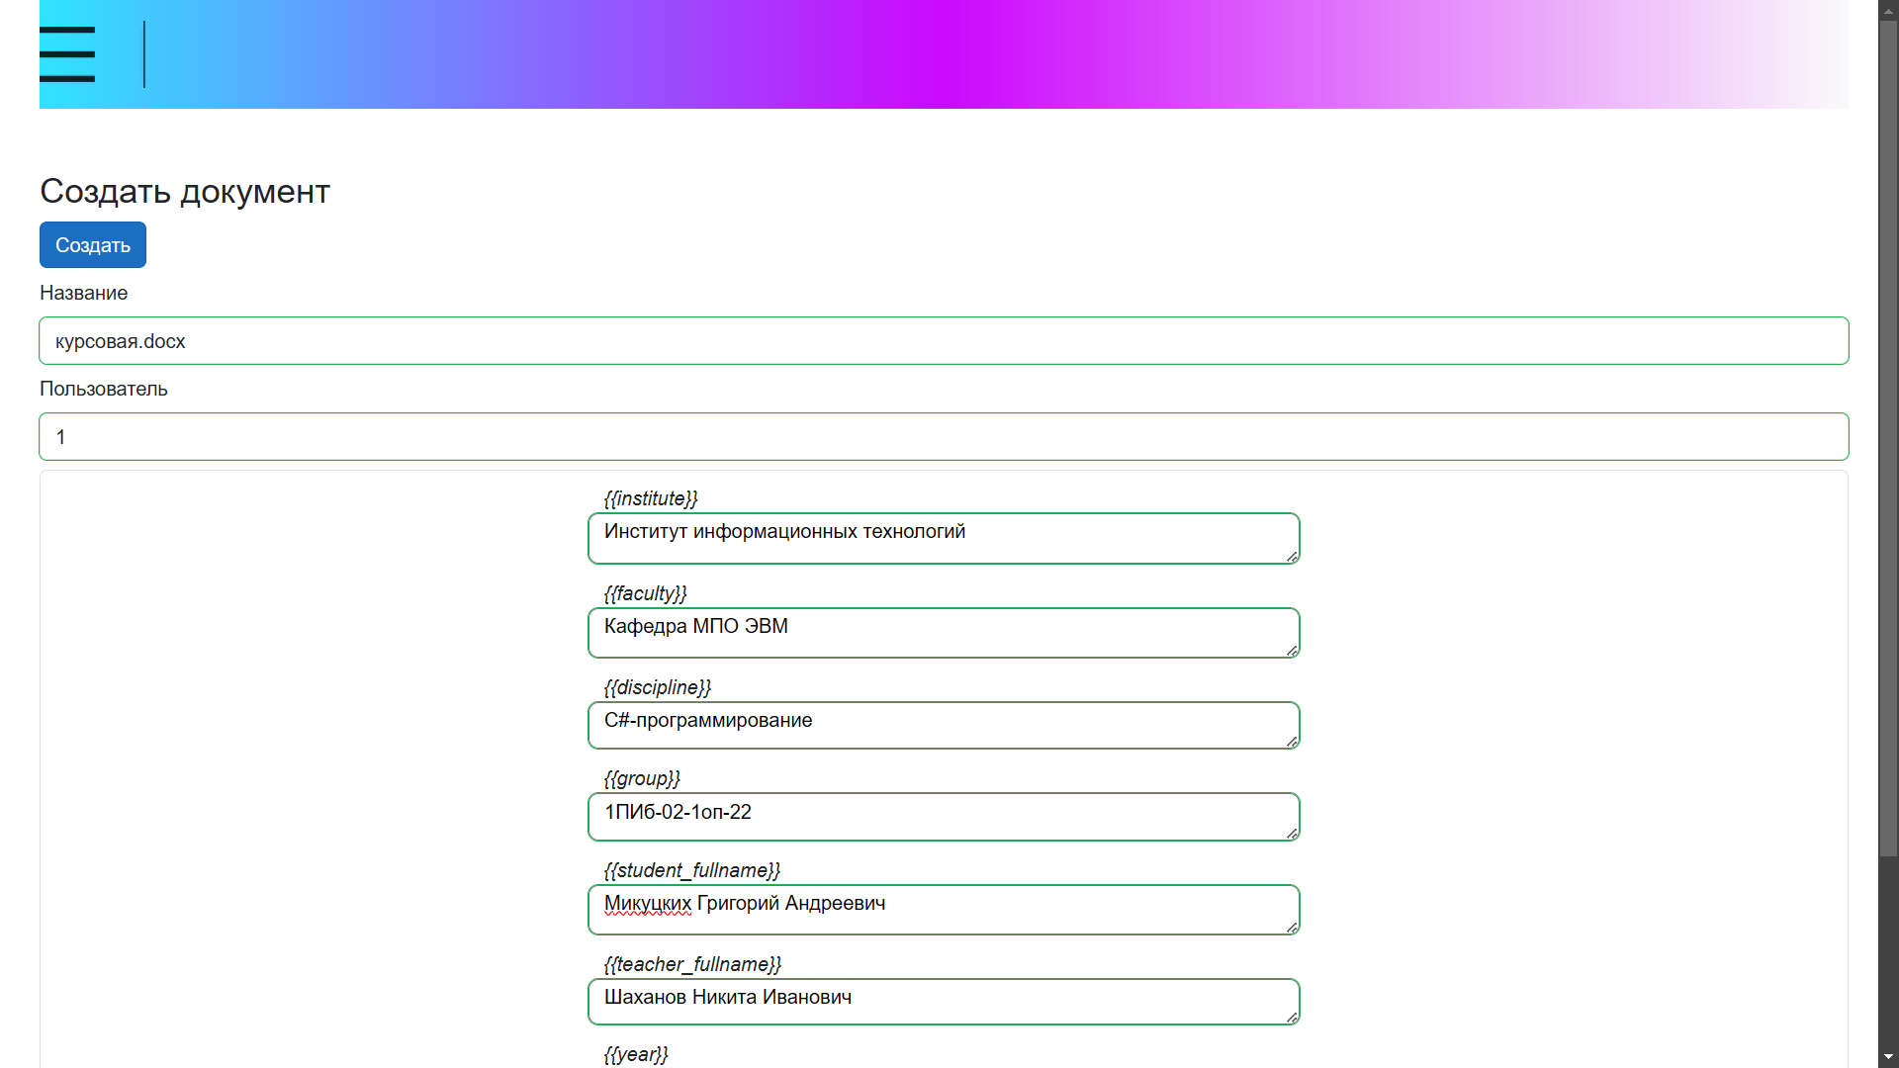
Как выглядит продукт
Окно редактирования документа

Slide 10
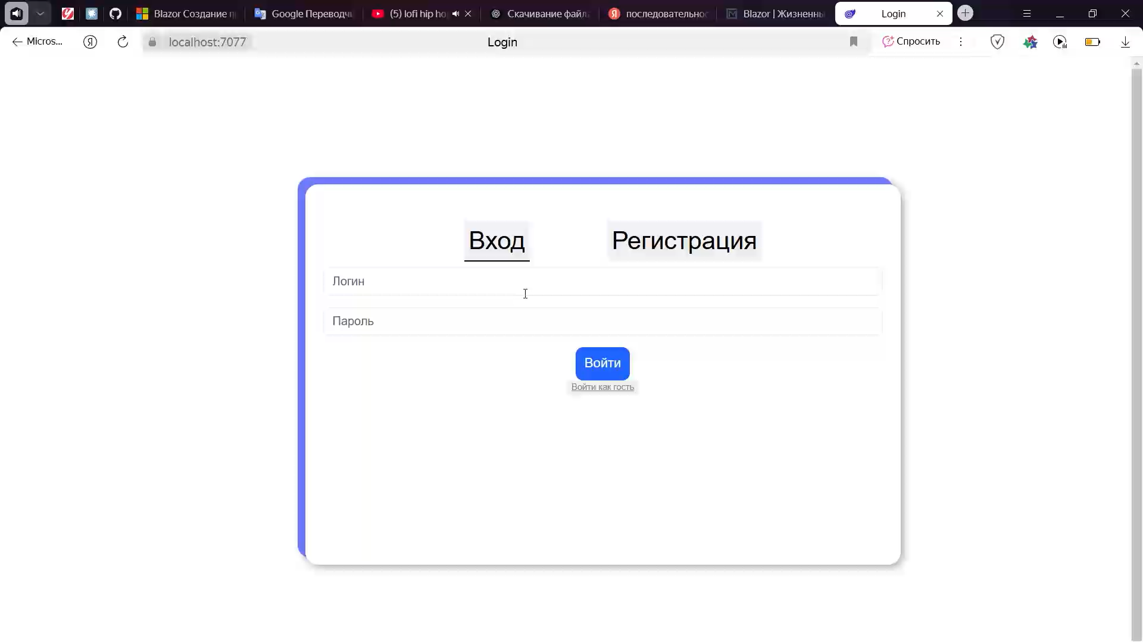

Демонстрация

Slide 11

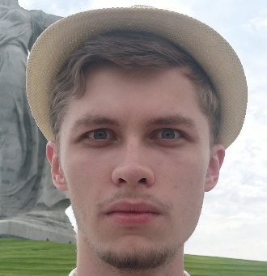
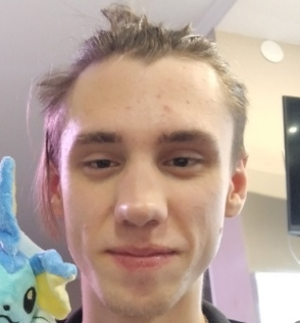
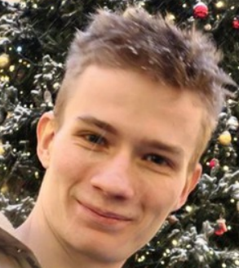
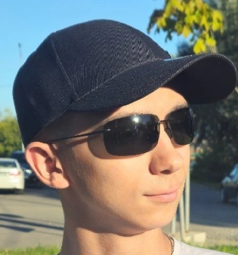

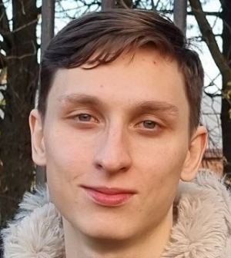

Команда: Семеро Маслят
Шаханов Никита Иванович, доцент
Микуцких Г., тимлид, проектировщик, сборщик
Белоус Г.П., фронтенд, интерфейс и страницы
Тихомиров В., фронтенд, локализация, редактирование docx-документа
Остапенко С.Я.,
бэкенд, контроллеры
Харламов Д.А, бэкенд, контроллеры (OpenAPI), сервисы
Маслов В., БД, контекст и миграции
Новиков И.С., БД, сущности/модели, логирование, сервисы

Slide 12

Спасибо за внимание!

